Slide 1
Tea talk:
команда, процессы и agile
INDUSTRIAL ROBOTIC SHOW
Notes:
- почему tea talk?

Slide 2



Привет!
11+ лет в разработке продуктов
5+ лет руковожу командами
Люблю экспериментировать с процессами
Люблю задавать вопросы почему и зачем
Павел
@d3rky

Slide 3
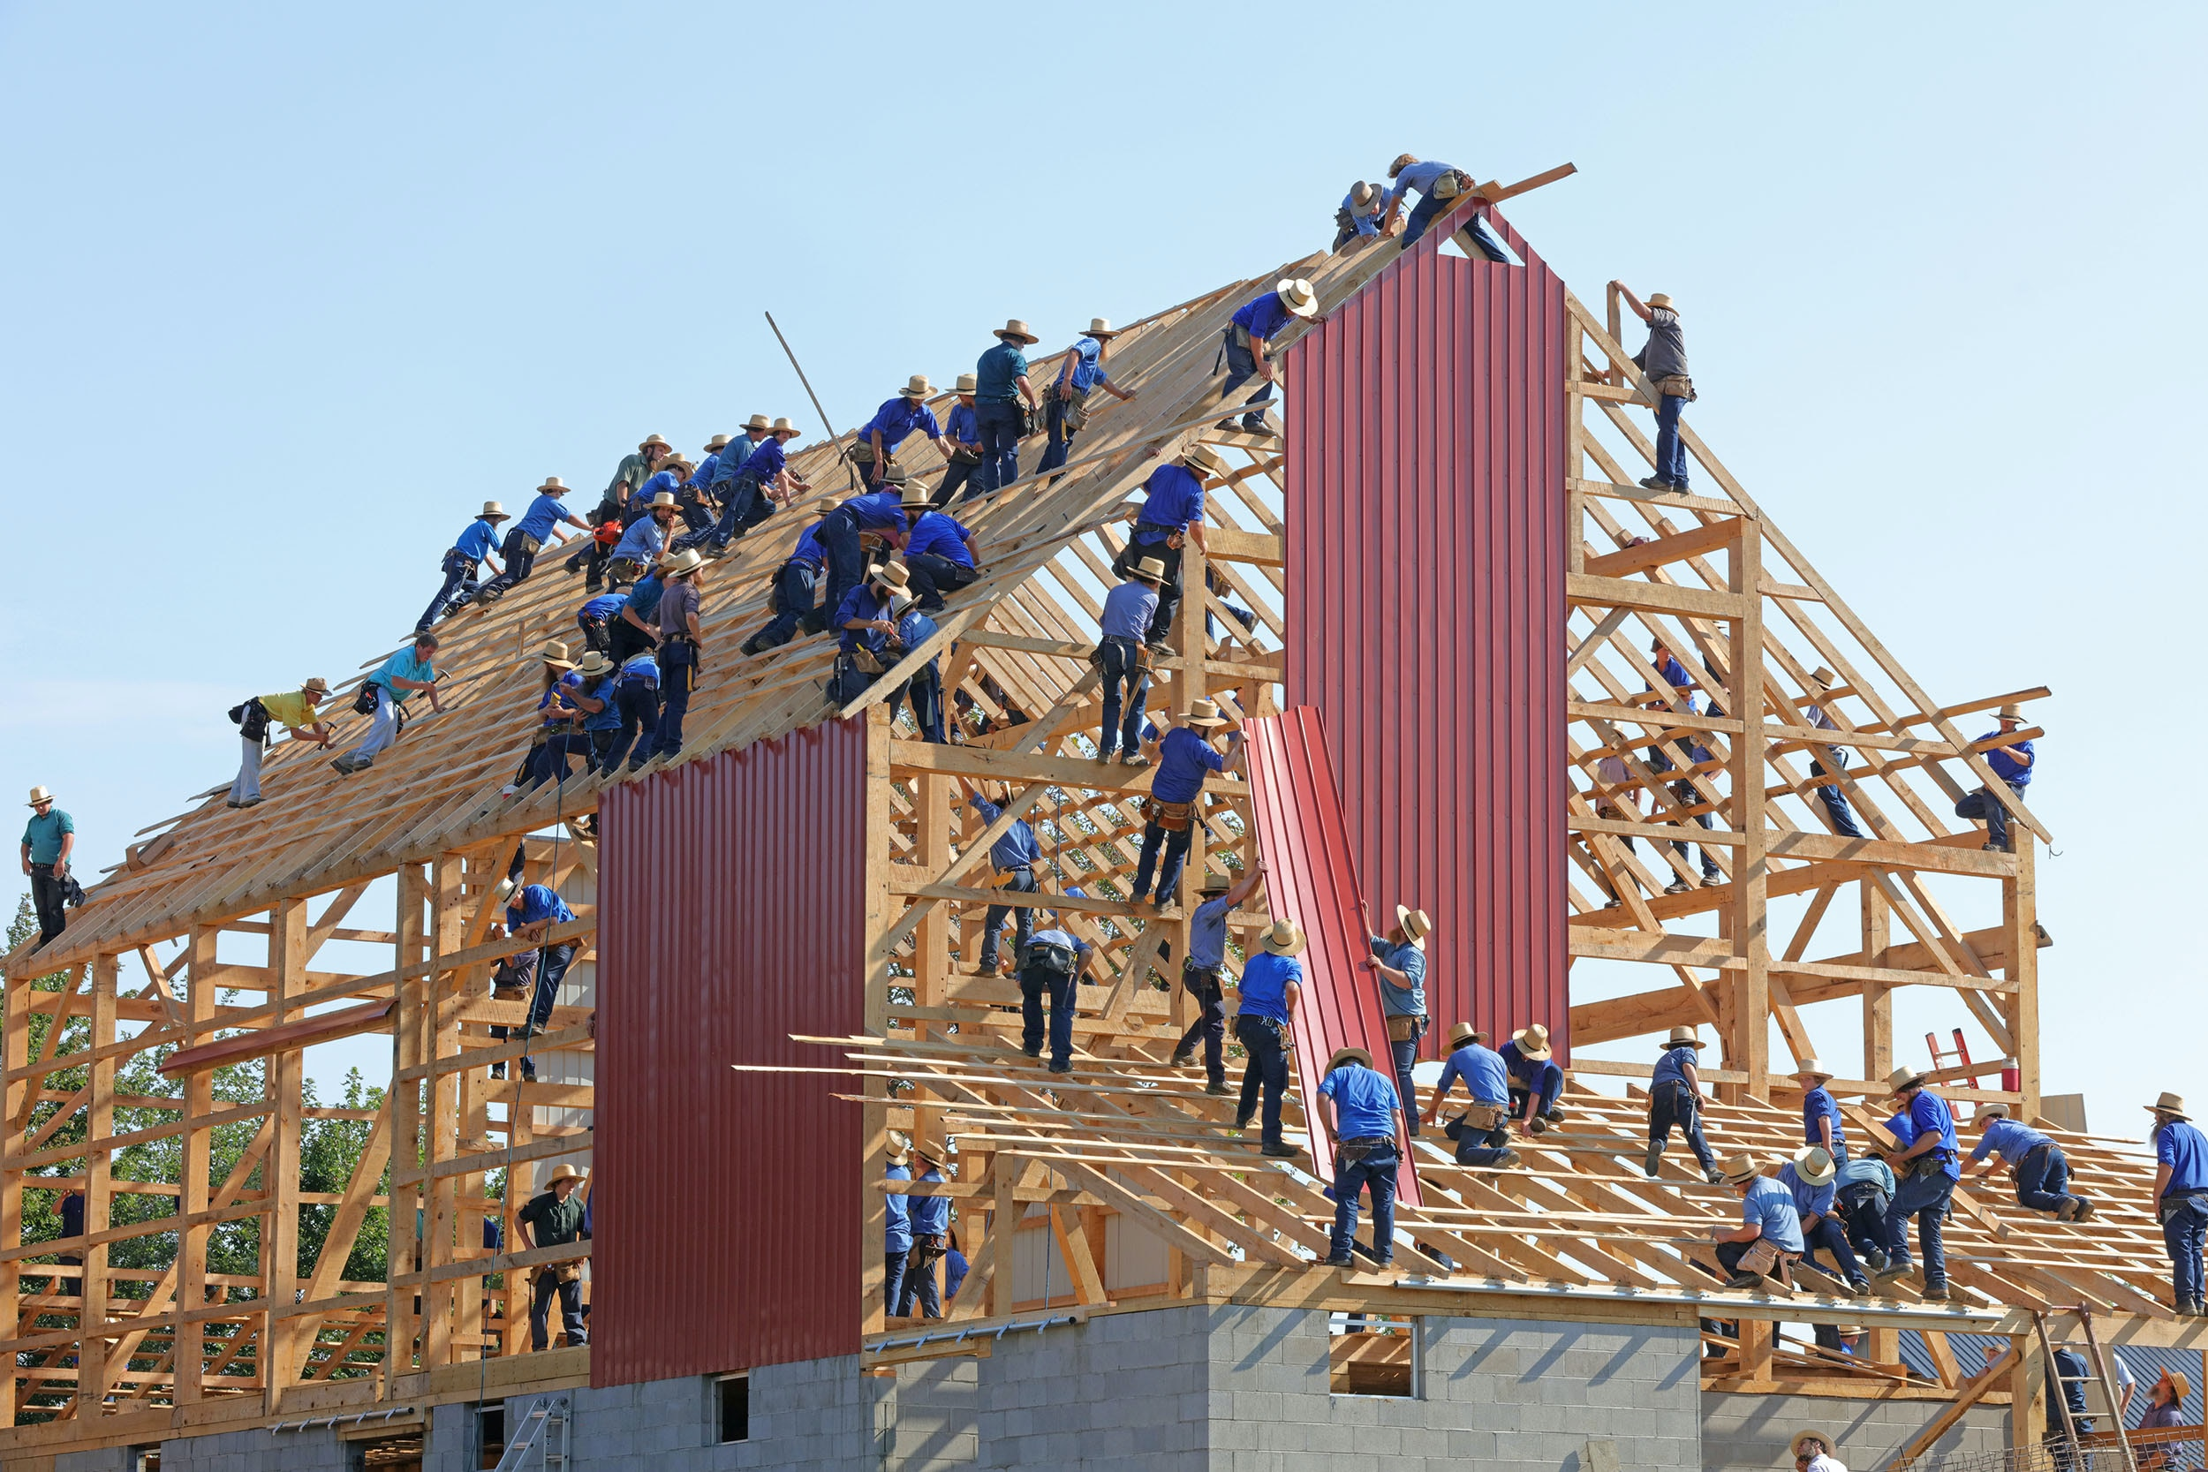
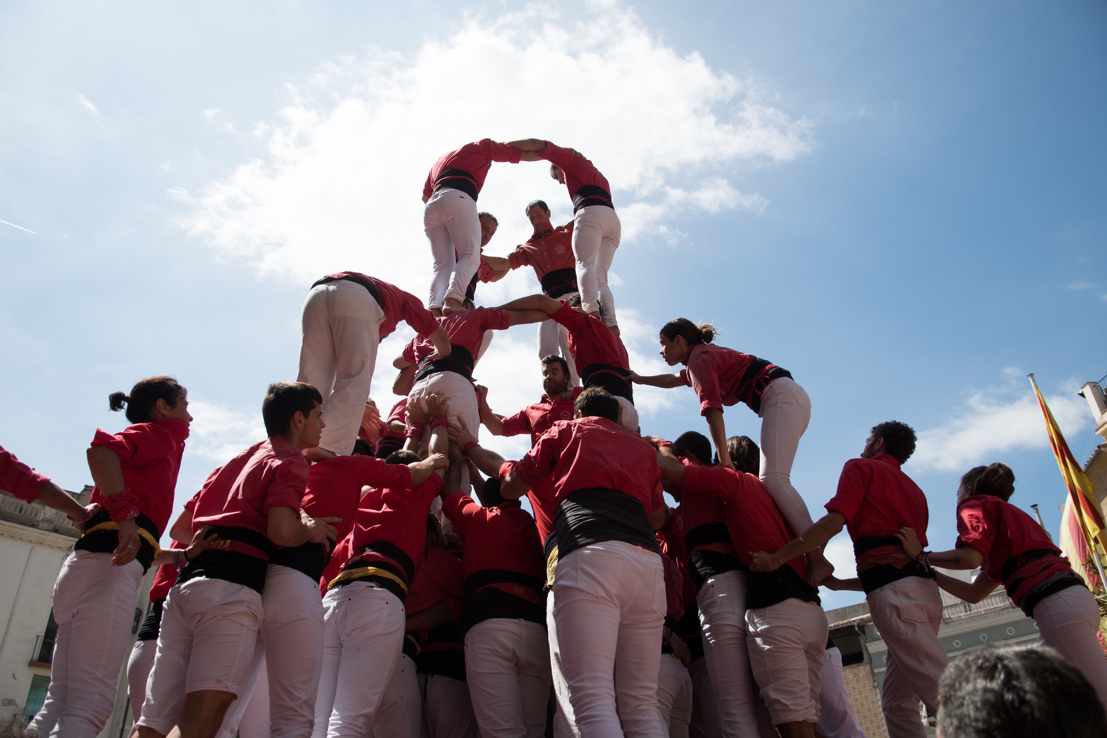

Что делает людей командой?

Slide 4
Цель

Slide 5




Какая цель у команды разработки?

Slide 6
Написать код?

Slide 7
Написать код?
Выпустить продукт, проект, фичу
Maintenance (bugs, etc)
Notes:
- Решение проблем это важно
- Если вы можете решить не написав ни строчки кода это вообще огонь!
- Не забываем про maintenance, баги тоже важны

Slide 8


Какие команды бывают?
Product Managers
Frontend Developers
Функциональные команды
Backend Developers
QA Engineers
Notes:
- Преимущества функциональной команды:
- Экспертиза в одном месте
- Подходит для небольших команд
- Недостатки функциональной команды:
- Вспомните цель команды про решение задач - тут фокус на этом теряется
- Задача распределена между несколькими командами
- Не масштабируется

Slide 9
Какие команды бывают?
Team 1
Team 2
Кросс-функциональные команды
Team 3
Team 4
Notes:
Преимущества:
- Масштабируется
- Команда нацелена на решение задач
- За задачу ответственна одна команда
Недостатки
- Обмен знаниями и экспертизой внутри профессиональных областей затруднен

Slide 10

Какие роли бывают в команде?
Product Owner
Product Manager
Project Manager
Team Leader
Системный аналитик
Системный архитектор
Разработчик
Tech Leader
QA
... и другие
Notes:
Сказать за что отвечает каждая роль!!!!
Теория со шляпами!
Сколько шляп я сейчас ношу

Slide 11
Какая роль в команде отвечает за качество?

Slide 12
Какая роль в команде отвечает за качество?
Все роли!
Команда гарантирует качество продукта
Процессы должны гарантировать качество, не люди
А где сам процесс?

Slide 13
Software Development Life Cycle (SDLC)

Slide 14
Software Development Life Cycle
Сбор требований
Дизайн решения
Разработка
Тестирование
Delivery
Notes:
Команда на каждом этапе должна гарантировать качество
А теперь примеры из моей команды

Slide 15
Software Development Life Cycle
Сбор требований
Дизайн решения
Разработка
Тестирование
Delivery
– Confluence
– Story Telling
– Figma
Как гарантируется качество?
– Гайдлайны
– Обратная связь

Slide 16
Software Development Life Cycle
Сбор требований
Дизайн решения
Разработка
Тестирование
Delivery
– Confluence
– Story Telling
– Figma
Как гарантируется качество?
– Гайдлайны
– Обратная связь
– Confluence
– Jira
Как гарантируется качество?
– Гайдлайны
– Design review
– API гайдлайны
– UI гайдлайны
– Обратная связь

Slide 17
Software Development Life Cycle
Сбор требований
Дизайн решения
Разработка
Тестирование
Delivery
– Confluence
– Story Telling
– Figma
Как гарантируется качество?
– Гайдлайны
– Обратная связь
– Confluence
– Jira
Как гарантируется качество?
– Гайдлайны
– Design review
– API гайдлайны
– UI гайдлайны
– Обратная связь
– Python (Django)
– Vue.js
– Cypress
Как гарантируется качество?
– Тесты
– Code Review
– Анализ кода
– Гайдлайны

Slide 18
Software Development Life Cycle
Сбор требований
Дизайн решения
Разработка
Тестирование
Delivery
– Confluence
– Story Telling
– Figma
Как гарантируется качество?
– Гайдлайны
– Обратная связь
– Confluence
– Jira
Как гарантируется качество?
– Гайдлайны
– Design review
– API гайдлайны
– UI гайдлайны
– Обратная связь
– Python (Django)
– Vue.js
– Cypress
Как гарантируется качество?
– Тесты
– Code Review
– Анализ кода
– Гайдлайны
– Ручное/E2E
– Business Review
– Fuzzing
Как гарантируется качество?
– Гайдлайны
– E2E Monitoring

Slide 19
Software Development Life Cycle
Сбор требований
Дизайн решения
Разработка
Тестирование
Delivery
– Confluence
– Story Telling
– Figma
Как гарантируется качество?
– Гайдлайны
– Обратная связь
– Confluence
– Jira
Как гарантируется качество?
– Гайдлайны
– Design review
– API гайдлайны
– UI гайдлайны
– Обратная связь
– Python (Django)
– Vue.js
– Cypress
Как гарантируется качество?
– Тесты
– Code Review
– Анализ кода
– Гайдлайны
– Ручное/E2E
– Business Review
– Fuzzing
Как гарантируется качество?
– Гайдлайны
– E2E Monitoring
– Terraform
– Ansible
– K8S
Как гарантируется качество?
– Гайдлайны
– Monitoring

Slide 20
Примеры SDLC решений

Slide 21
Проблема
Анализ
Решение
При выкатке на продакшен отсутствуют миграции в базе данных
Разработчики часто забывают сгенерировать или добавить в git файлы с миграциями базы данных
Добавить проверку на уровне PR и Code Review на пропущенные миграции
Разработчики часто и много в комментариях спорят о сложности кода и функций
Замедляет разработку, нет однозначного взгляда на сложность кода
Добавить автоматическую проверку сложности кода и договориться с командой какой число считать критическим
Фронтенд не может начать разработку до того, как сделан бекенд
Замедляет разработку, нет прописанного контракта взаимодействия между фронтом и беком
Добавить в Design Review документ описание API. Фронтендеры могут сделать моки API пока бекенд не готов
Интеграции, написанные сторонними разработчиками ломаются при выкатке новых фич
Сторонним разработчикам может понадобиться время на адаптацию интеграций и тестирование
Отдельный инстанс сервиса, где они могут тестировать интеграции до продакшена

Slide 22
C Features понятно, а чего по багам?

Slide 23
C Features понятно, а чего по багам?
Баги тоже часть SDLC!
Тоже должны быть правила как их обрабатывать
Новые фичи никому не нужны, если текущие не работают!

Slide 24
Проблема
Анализ
Решение
Баги скапливаются на проекте, никто ими не занимается
Создается большой долг, не понятно в каком состоянии находится проект
Договориться сколько открытых багов может быть на проекте и продукте
Фиксим баги, но ломаем что-то другое в процессе или на продакшене баг воспроизводится после фикса
Баги возвращенные с продакшена очень дорогие, пользователи несчастливы, если баг воспроизводится снова
Писать тесты, добавить требование, что на каждый баг должен быть тест его воспроизводящий
Severinity багов постоянно переключается. Не понимаешь его приоритет
Не все баги надо сразу чинить, иначе можно только и делать, что и чинить баги, нужны понятные правила
Договориться с командой что есть блокер, критикал и т.д. Добавить сколько каких открытых багов может быть на проекте
Разработчик не хочет сидеть и чинить баги
Действительно, это довольно скучно сидеть только на починке багов
Внедрить Bug Days или роль, которая будет передается между членами команды

Slide 25
SDLC Summary
SDLC нужен
Его можно внедрять постепенно
Лучше идти от проблемы к процессу
SDLC включает в себя все аспекты разработки!
Баги тоже часть процесса!

Slide 26
Ок, Паша, а где про Scrum, Kanban и прочее?

Slide 27

Waterfall, Agile, etc
Waterfall
Начало
Конец
Сбор требований
Дизайн решения
Разработка
Тестирование
Delivery
t

Slide 28
Waterfall, Agile, etc
Waterfall
Начало
Конец
Сбор требований
Дизайн решения
Разработка
Тестирование
Delivery
t
Agile
Начало
Конец
Итерация 1
Итерация 2
Итерация 3
Итерация 4
Итерация 5
Итерация 6
t

Slide 29
Waterfall, Agile, etc
Waterfall
Начало
Конец
Сбор требований
Дизайн решения
Разработка
Тестирование
Delivery
t
Agile
Начало
Конец
Сбор требований
Дизайн решения
t

Slide 30
Как выбрать?
Берите Agile (Kanban, Scrum, etc) и копируйте его
Проводите внимательно Retro
Причесывайте и убирайте ненужные процессы
Notes:
Пример где используется waterfall

Slide 31
Q&A
@d3rky

